Slide 1

BM201 Görsel Programlamaya Giriş
Chapter 4: Metotlar
Doç.Dr. Cemal AKTÜRK
Bilgisayar Mühendisliği Bölümü
GİBTÜ

Slide 2
Amaç
Programları metot denilen daha küçük parçalara ayırmayı öğrenme
Yeni metotlar oluşturma
Metotlar arasında veri alışverişi konseptini anlama
Metotların kullanımını, çağrılmasını ve kullanılmasını öğrenme
Metot çeşitlerini ve özelliklerini öğrenme

Slide 3
Metotlar
Metotlar genelde;
geriye değer döndüren,
geriye değer döndürmeyen
olarak ikiye ayrılır.
Metotlar tanımlarına göre
Sistem tanımlı metotlar
Kullanıcı tanımlı metotlar

Slide 4
Sistem Tanımlı Metotlar
Sistem tarafından üretilmiş olan sınıflara ait metotlardır.
Kullanımı belirlidir. Bunun dışına çıkılamaz.
Çok sayıda sistem tanımlı sınıf ve bunlara ait metotlar vardır.
Math, Console, Random, Array, String, Convert…

Slide 5
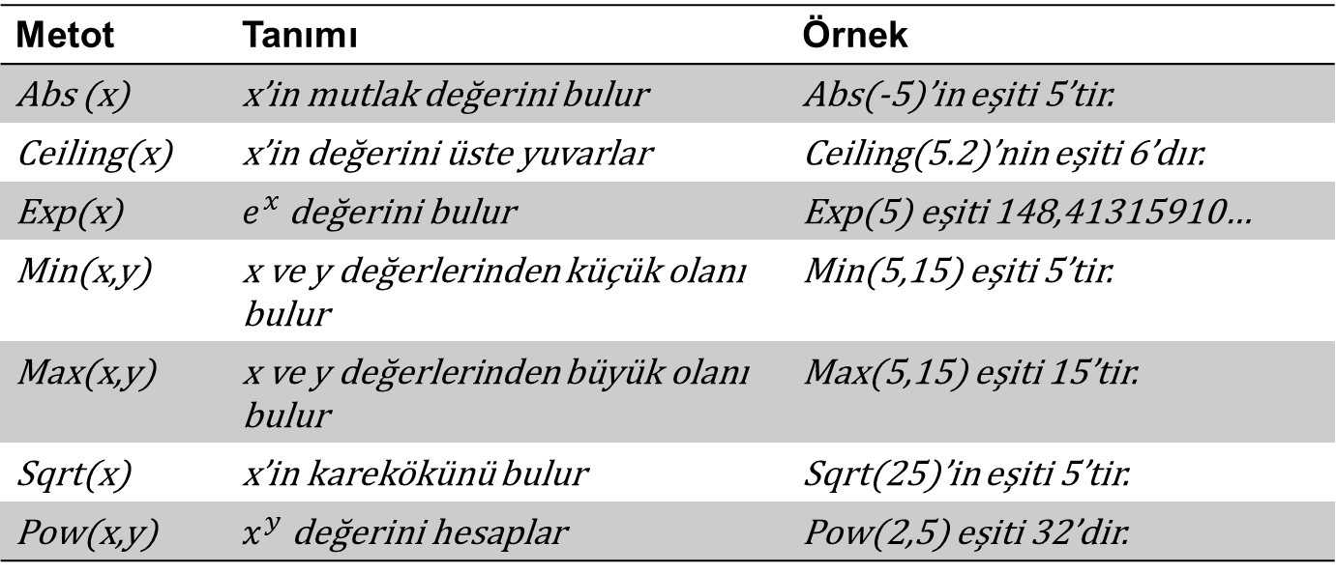
Sistem Tanımlı Metotlar
ÖR: Math Class Metodu
Matematiksel işlemleri yapmak için geliştirilmiş bir sınıftır.
Bazıları;
Metot | Tanımı | Örnek
Abs (x) | x’in mutlak değerini bulur | Abs(-5)’in eşiti 5’tir.
Ceiling(x) | x’in değerini üste yuvarlar | Ceiling(5.2)’nin eşiti 6’dır.
Exp(x) | $e^{x}$ değerini bulur | Exp(5) eşiti 148,41315910…
Min(x,y) | x ve y değerlerinden küçük olanı bulur | Min(5,15) eşiti 5’tir.
Max(x,y) | x ve y değerlerinden büyük olanı bulur | Max(5,15) eşiti 15’tir.
Sqrt(x) | x’in karekökünü bulur | Sqrt(25)’in eşiti 5’tir.
Pow(x,y) | $x^{y}$ değerini hesaplar | Pow(2,5) eşiti 32’dir.

Slide 6
Sistem Tanımlı Metotlar
ÖR: Math Class Metodu
Console.WriteLine("|-5| = "+ Math.Abs(-5));
Console.WriteLine("5,2 = " + Math.Ceiling(5.2));
Console.WriteLine("Exp(5) = " + Math.Exp(5));
Console.WriteLine("Min(15,5) = " + Math.Min(15,5));

Slide 7
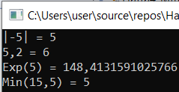
Sistem Tanımlı Metotlar
ÖR: Math Class Metodu
Console.WriteLine("|-5| = "+ Math.Abs(-5));
Console.WriteLine("5,2 = " + Math.Ceiling(5.2));
Console.WriteLine("Exp(5) = " + Math.Exp(5));
Console.WriteLine("Min(15,5) = " + Math.Min(15,5));

Slide 8

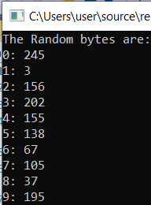
Sistem Tanımlı Metotlar
ÖR: Random Class Metodu
Bazı metotları;
Next():belirlenen aralıkta rastgele sayı üretir.
NextBytes(): Tanımlanan diziyi rastgele bitlerle doldurur
Random sayi = new Random();
int sayi1 = sayi.Next(1, 100);
Console.WriteLine(sayi1);
Random rnd = new Random();
Byte[] b = new Byte[10];
rnd.NextBytes(b);
Console.WriteLine("The Random bytes are: ");
for (int i = 0; i <= b.GetUpperBound(0); i++)
Console.WriteLine("{0}: {1}", i, b[i]);

Slide 9
public, private protected, void ve static kavramları
static: İçinde buluduğu sınıftan nesne oluşturulmadan veya hiç bir nesneye referans olmadan kullanılabilen üyeler static olarak nitelendirilir.
private: Tanımlanan bir metot sadece o sınıf içerisinde ulaşılabilir. Başka bir sınıfa içerisinden ulaşılamaz.
public: Tanımlanan bir metoda başka sınıf içerisinden de ulaşılabilir.
protected: Aynı sınıf içerinden veya kalıtım yolu ile üretilen sınıflar içerisinden ulaşılabilir.
void: Herhangi bir veri döndürülmediği anlamına gelir.

Slide 10
Kullanıcı Tanımlı Metotlar
Programcının ihtiyacına göre oluşturduğu metotlardır.
Amaç;
Yazılan kodun anlaşılmasını kolaylaştırmak
Yazılan kodların tekrar tekrar kullanılmasını sağlamak

Slide 11
Metot Tanımlama
<Erişim Yetkisi> <Döndürülen Verinin Tipi> <Metot Adı> (<AlınanVerininTipi AlınanVerininAdi1, …>)
{
<Metot İçeriği>
}
Ör:
public void Yaz(string adi)
{
MessageBox.Show(adi);
}

Slide 12
Metot Çağırma
Ör:
public void Yaz(string adi)
{
MessageBox.Show(adi);
}
static void Main(string[] args)
{
string s=Console.ReadLine()
Yaz(s);
}

Slide 13
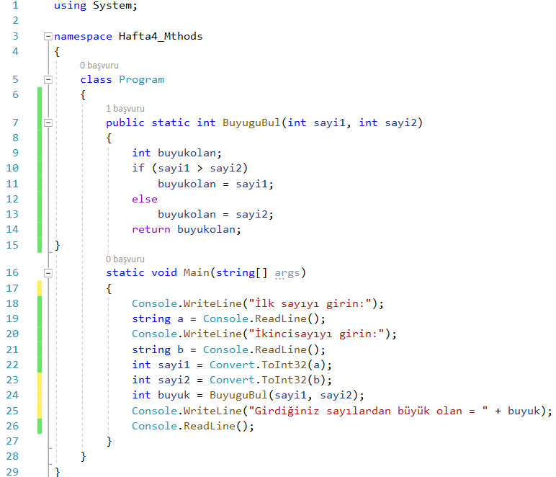
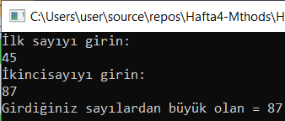
Kullanıcı Tanımlı Metotlar Örneği

Slide 14
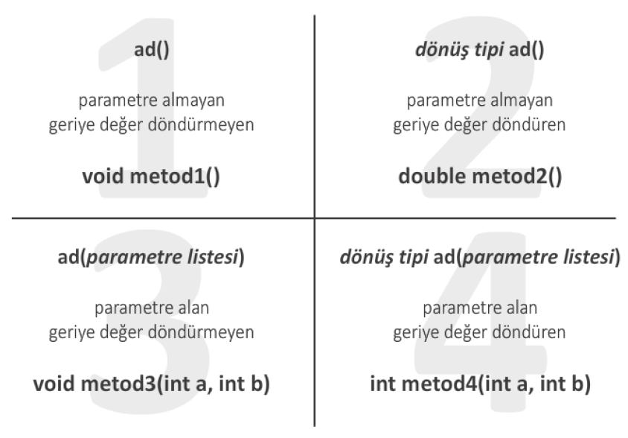
Kullanıcı Tanımlı Metot Türleri
Geriye değer döndürüp döndürmeme ve parametre alıp almama durumuna göre dört çeşit metot vardır.

Slide 15
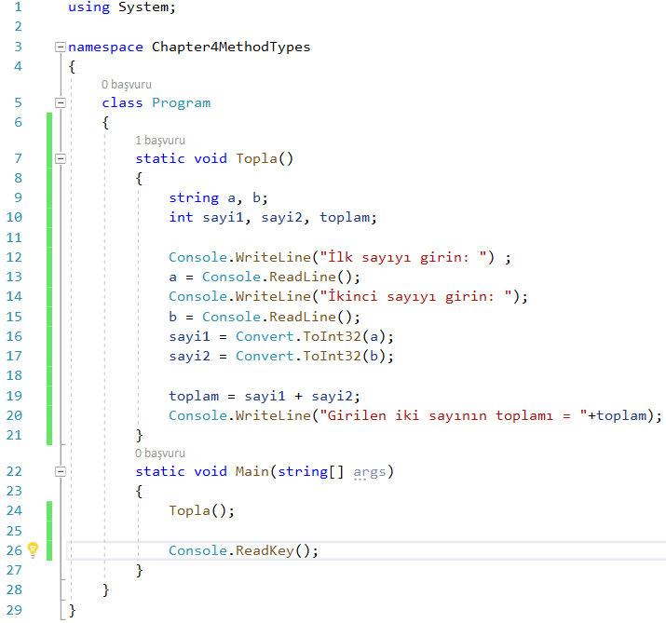
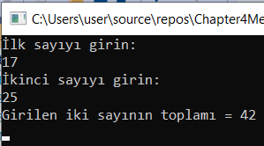
Kullanıcı Tanımlı Metot Türleri
1. Geriye değer döndürmeyen ve veri almayan metotlar (Aldığı iki sayının toplamı kodu üzerinden):

Slide 16
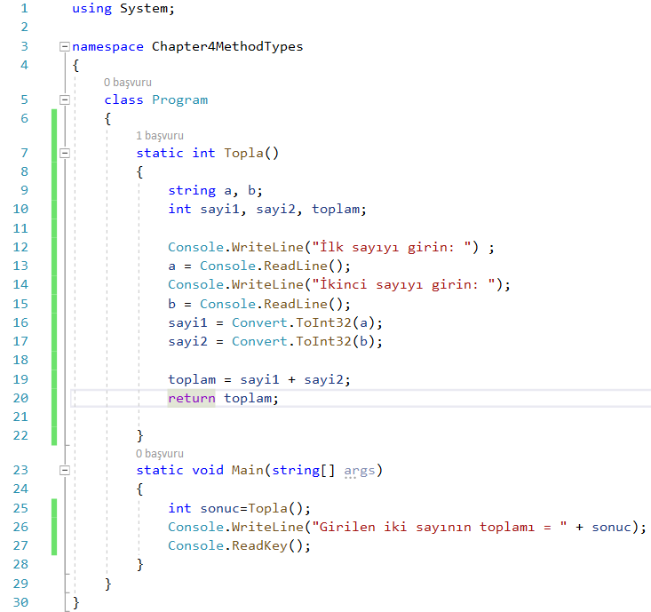
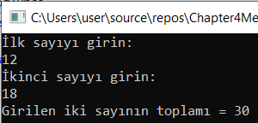
Kullanıcı Tanımlı Metot Türleri
2. Geriye değer döndüren ve veri almayan metotlar:

Slide 17
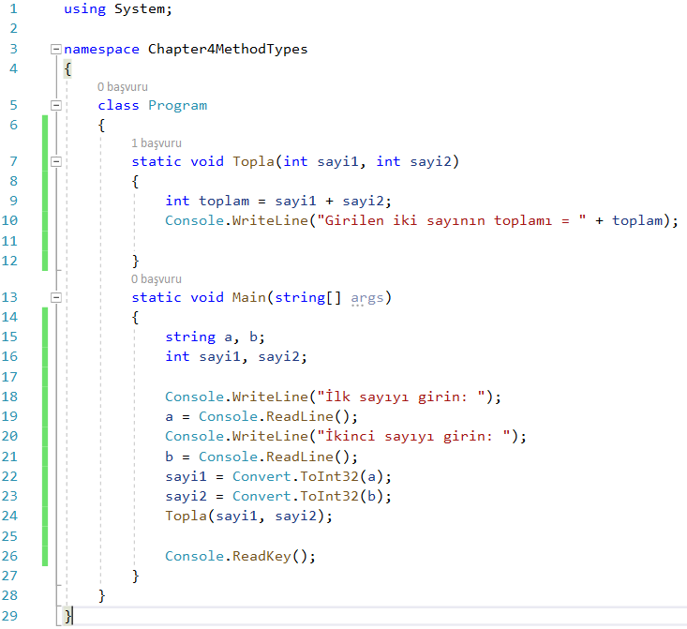
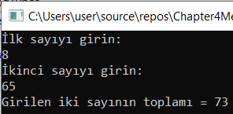
Kullanıcı Tanımlı Metot Türleri
3. Geriye değer döndürmeyen ancak veri alan metotlar:

Slide 18
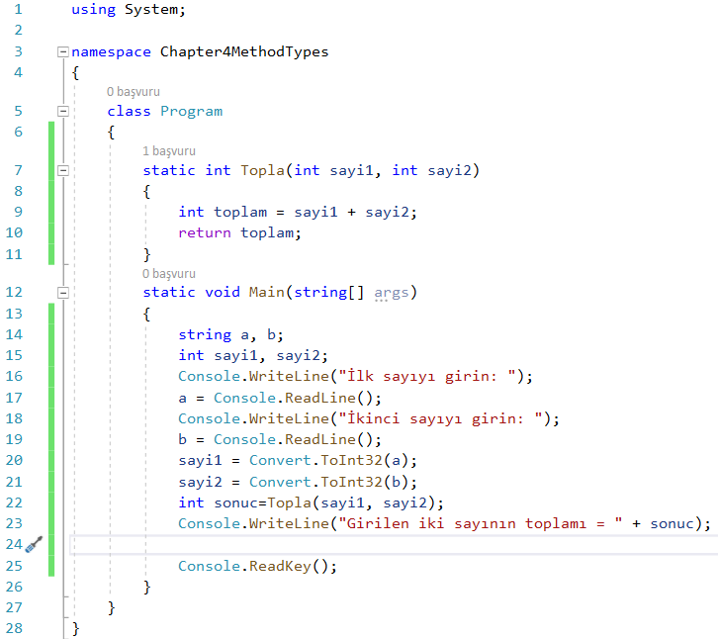
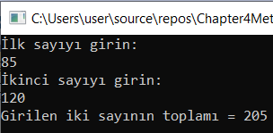
Kullanıcı Tanımlı Metot Türleri
4. Geriye değer döndüren ve veri alan metotlar:

Slide 19
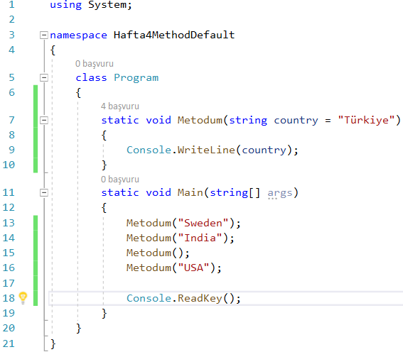
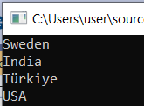
Metotların Varsayılan Değer Alması
İhtiyaç olması durumunda metotların aldığı değişkenlere varsayılan değer atanabilir.

Slide 20
Metotların Aşırı Yüklenmesi (Method Overloading)
Aynı isimde faklı iş yapan metotlar olabilir.
int MyMethod(int x)
float MyMethod(float x)
double MyMethod(double x, double y)

Slide 21
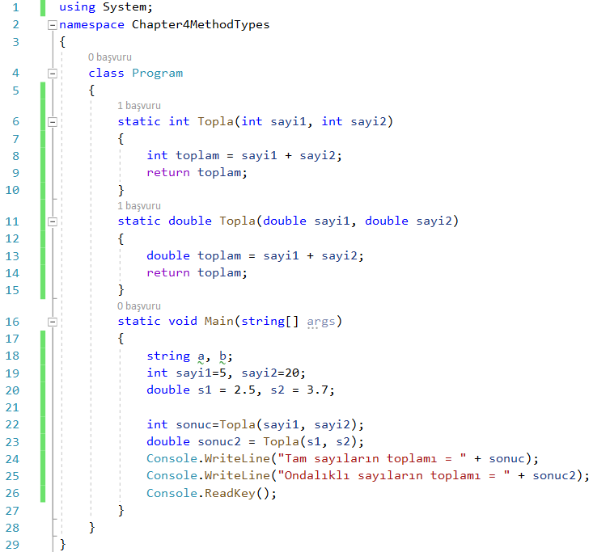

Metotların Aşırı Yüklenmesi (Method Overloading)

Slide 22
Özyinelemeli Metotlar (Recursive Methods)
Avantajları
Amaç daha az kod yazmak;
Performansı arttırmak
Ağaç gibi veri yapılarında dolaşma işleminde çok hızlıdır.
Dezavatajları
Fazla kaynak kullanır.
Bazen daha yavaş olabilir.

Slide 23
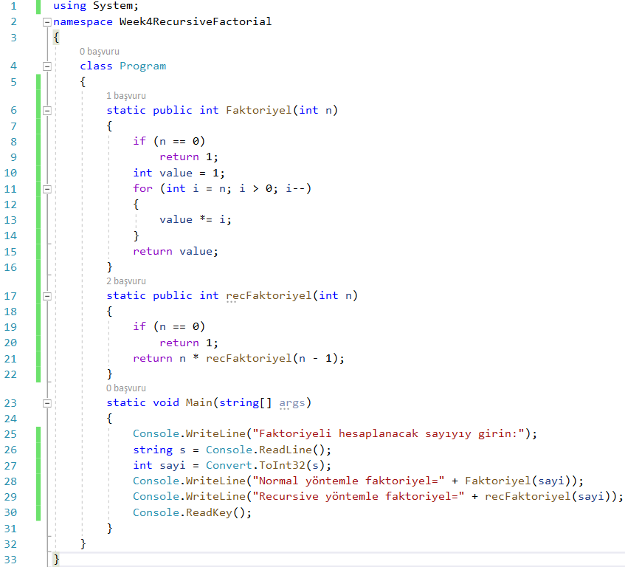
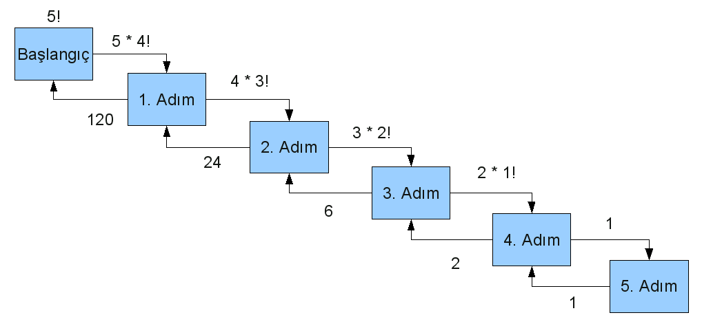
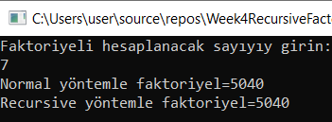
Özyinelemeli Metotlar (Recursive Methods)

Slide 24
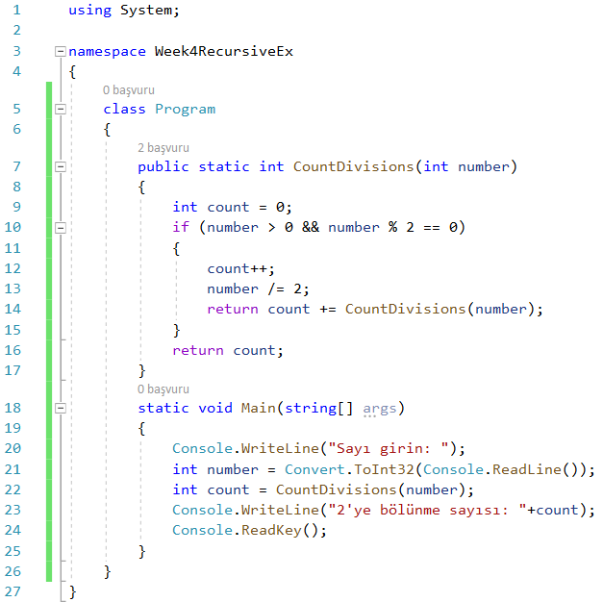
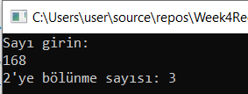
Özyinelemeli Metotlar (Recursive Methods)

Slide 25
ÖDEV
Kullanıcıdan aldığı x ve y gibi iki sayının obeb’ini özyinelemeli (recursive) olarak bulan ve sonucu ekrana yazan C# Consol uygulaması yazınız.

Slide 26
Teşekkürler

